Slide 1
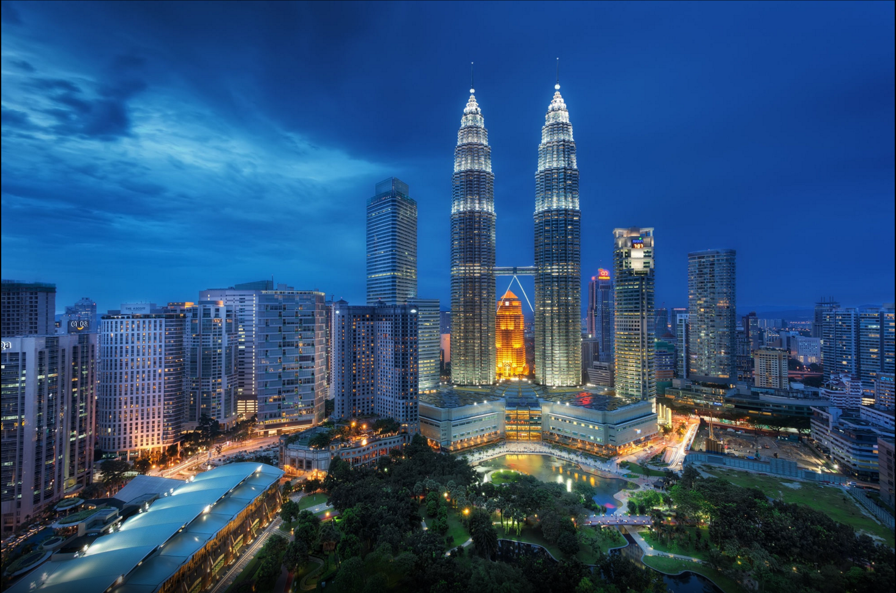


An Enhanced Programming Environment for
Generative Design
Guilherme Ferreira
Instituto Superior Técnico

Slide 2
Problem
Solution
Conclusions

Slide 3
1 Problem

Slide 4
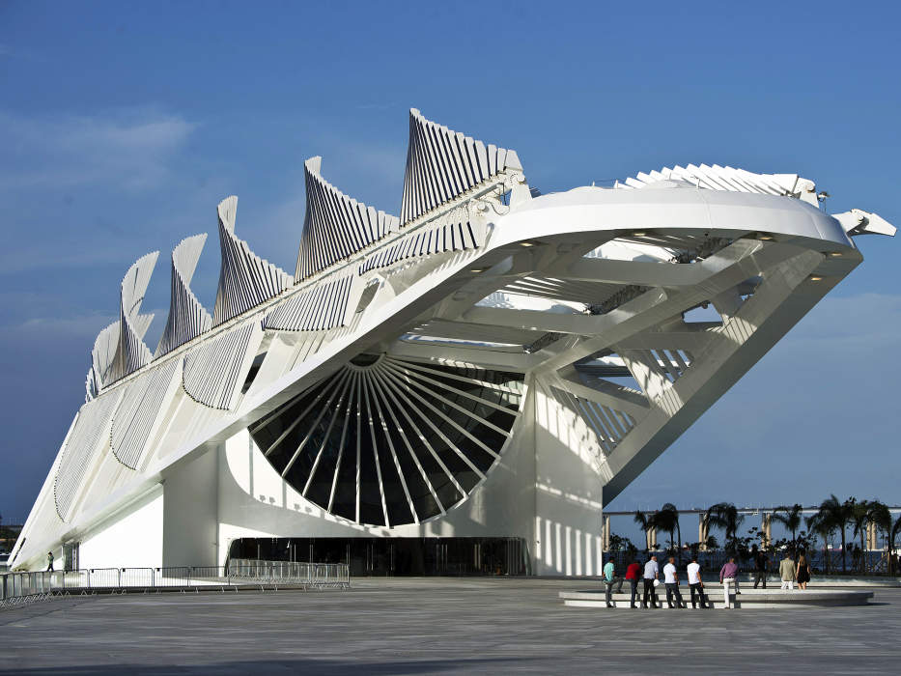
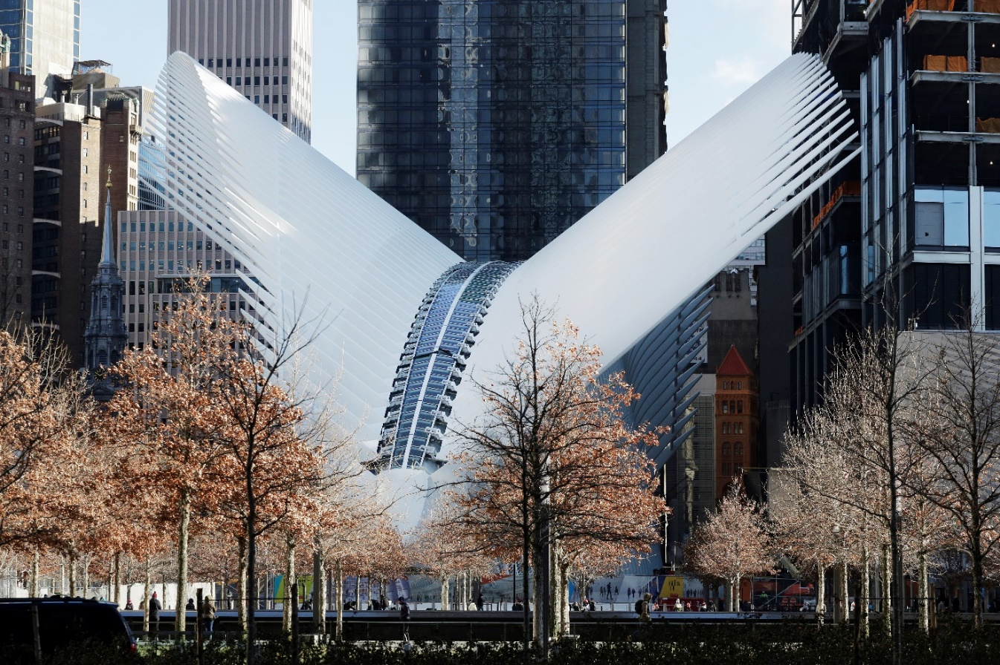
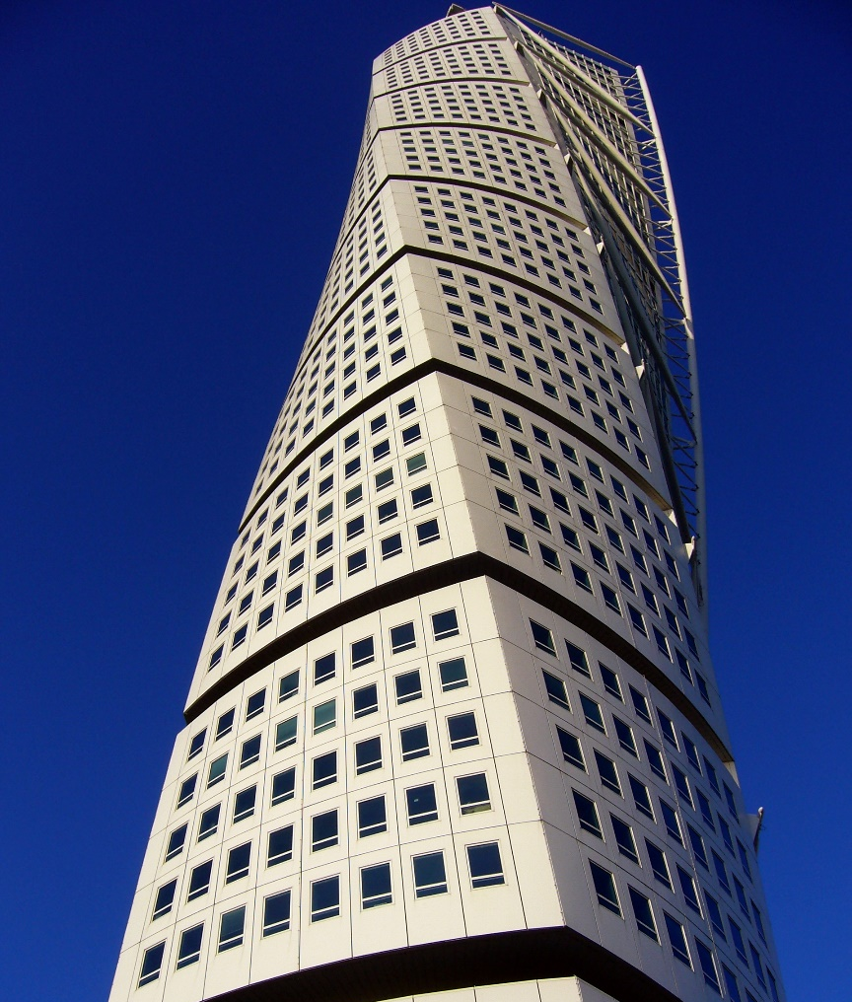
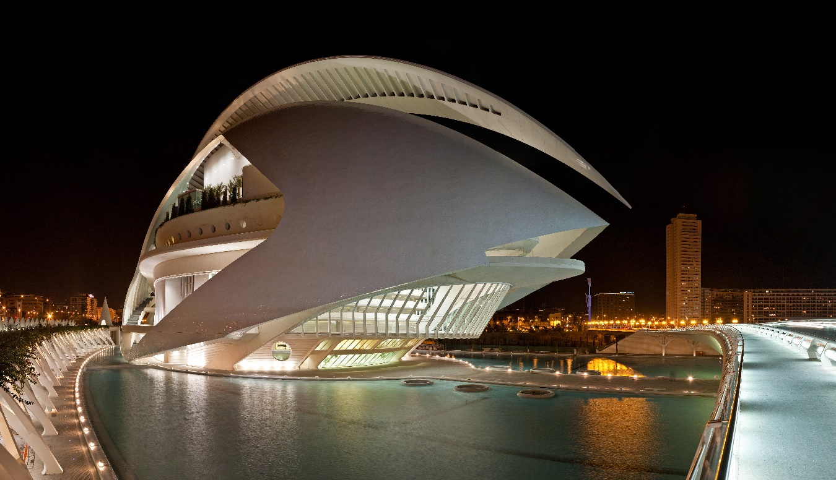
Museum of Tomorrow Rio de Janeiro, Brazil
Turning Torso Malmö, Sweden (2005)
World Trade Center Transit Hub New York, USA (2016)
Queen Sofia Palace of the Arts Valencia, Spain (2005)
© Architect Santiago Calatrava
Notes:
A área de Arquitectura está a passar por uma notável mudança. Cada vez mais arquitectos migram dos métodos tradicionais usados em aquitectura para uma nova área denominada Generative Design. Nesta área arquitectos e designers escrevem programas que quando executados dão origem a modelos geométricos. Com essa abordagem é possível criar modelos que seriam difícies ou mesmo impossíveis de serem criados utilizando a abordagem convencional. Dessa forma é cada vez maior o interesse nesta área.

Slide 5
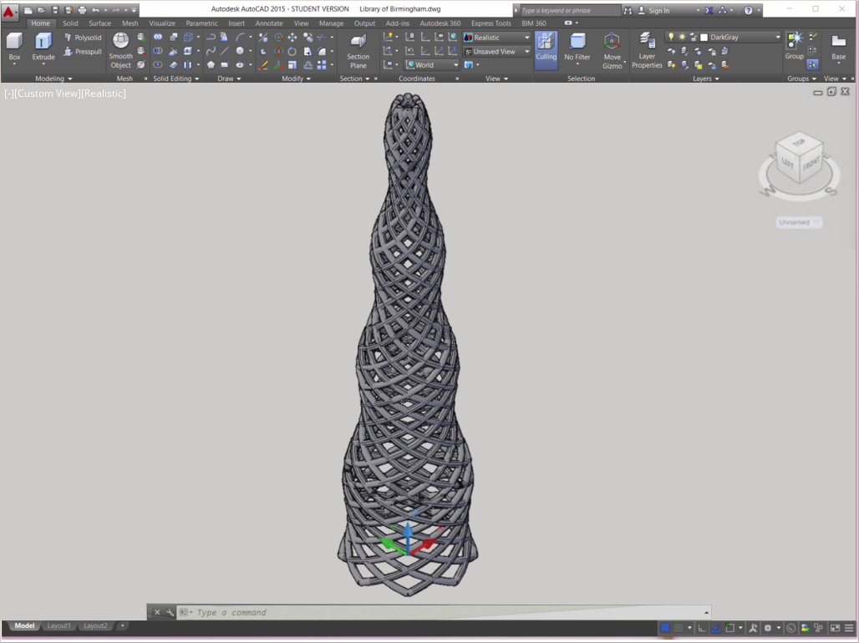
Notes:
Na abordagem convencional, o aquitecto manipula diretamenta a ferramenta de CAD para a modelação geométrica. No entanto em GD a aplicação CAD passa a ter um papel secundário, sendo o principal componente desse paradigma o sistema de programação.

Slide 6
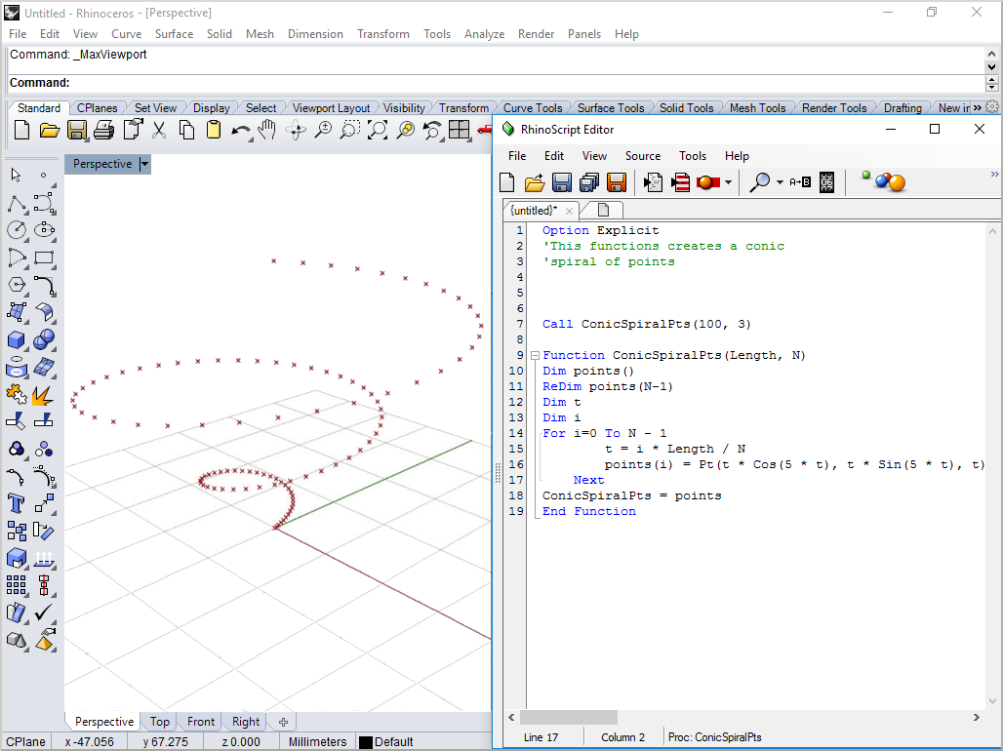
Notes:
O que geralmente acontece é a própria aplicação CAD dar suporte a certas linguagens de programação. P.e. Rhinoceros3D oferece um editor de rhino script integrado na aplication. No entanto, esta linguagem de programacao exige que o programador saiba uma serie de conceitos que, em muitos dos casos são só limitacoes da linguagem.

Slide 7
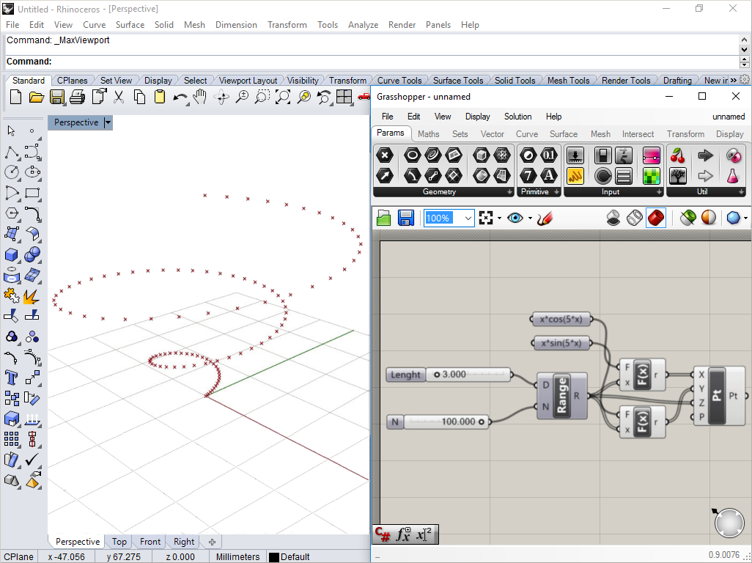
Notes:
Para resolver estas limitacoes tornou-se muito popular a utilizacao de linguagens visuais como p.e. o Grasshoper. Estas linguagens representam o programa em 2 dimensoes com elementos que podem ser manipulados e geram o modelo. Comparando com uma antiga linguagem de programação textual, esse exemplo aprenseta varias vantagens (1) requer menos conhecimento previo, (2) apresnetacao de todos elementos da linguagem no IDE, (3) immediate feedback, (4) correlacao entre modelos e componentes

Slide 8
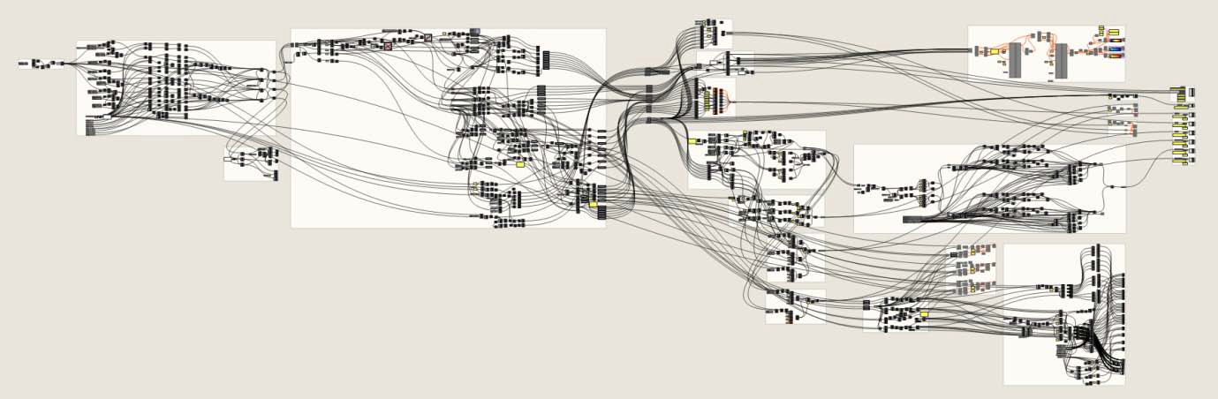
How can I change this program?
© Nathan Miller
Notes:
No entanto essas linguagens não escalam com a crescente complexidade dos programas em GD. Por exemplo, nesse programa é muito difícil saber onde mudar para faze-lo gerar qualquer coisa ligeiramente diferente.

Slide 9
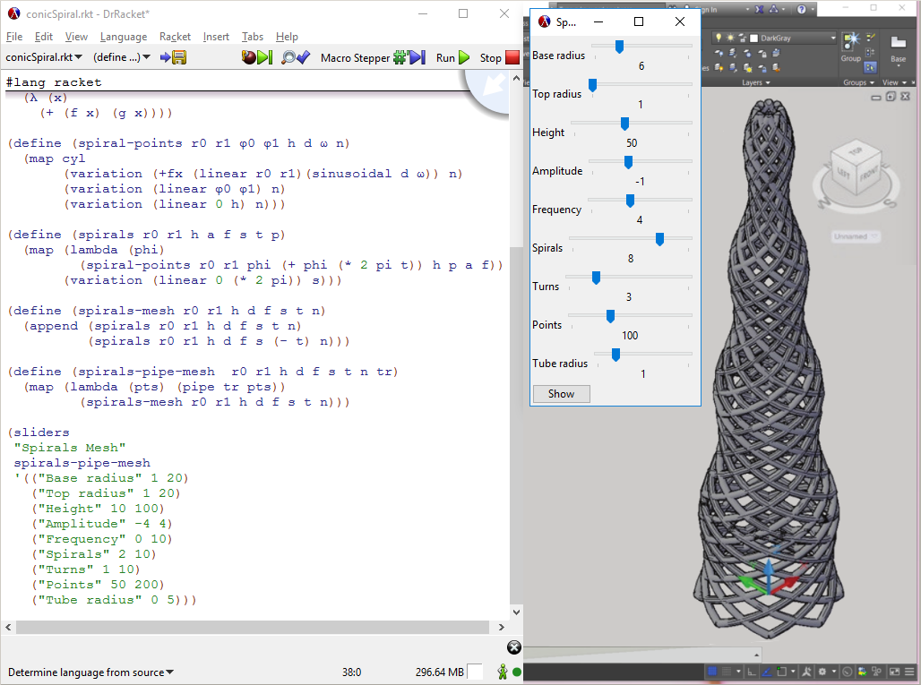
Notes:
Muitos desses problemas são resolvidos quando utilizamos linguagens de progamação moderana. Essas linguagens oferecem varias abstracoes e mecanismos para que o utilizadores definam outras novas para um dominio especifico, drasticamente simplificando o desenvolvimento do porgramas. Nesse examplo estamos a crair um espiral de cones que é feito em poucas linhas de codigo, utilizdo a linguagem Racket e o ambiente de programacao do Rosetta.

Slide 10
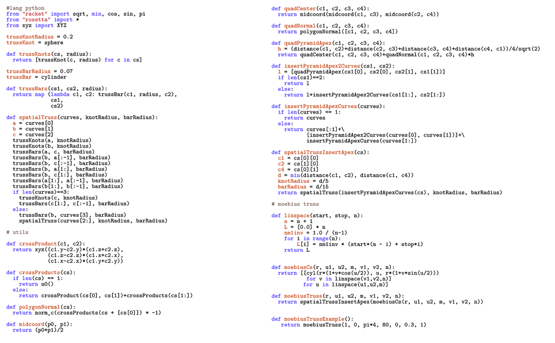
What is this program doing?
Notes:
No entanto voltamos ao problema inicial. Em ambos os casos e muito dificil saber oque faz o programa e que programa de desing ele esta tentando resolver

Slide 11
2 Solution

Slide 12
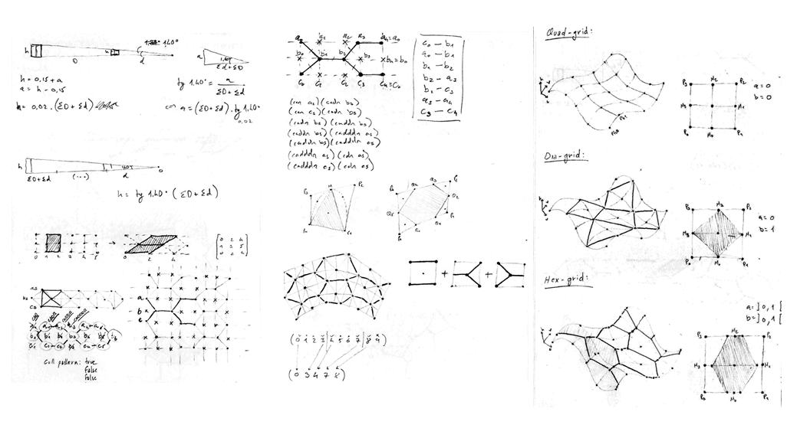
Sketches
CONCEPT
SCRIPT
DESIGN
Diagrams

Slide 13
Sketches
CONCEPT
SCRIPT
DESIGN
Diagrams
(define (skin-open-srf srf panel panel-f panel-h att)
(sphere att 0.03)
(iterate-quads
(lambda (h0 h1 h2 h3)
(panel (list-ref h0 4)
(list-ref h0 3)
(list-ref h1 4)
(list-ref h2 1)
(list-ref h2 0)
(list-ref h3 1)
panel-f panel-h att))
(iterate-quads
(lambda (p0 p1 p2 p3)
(let* ((a (ptf p0 p3 0.17))
(b (ptf p0 p1 1/2))
(f (ptf p0 p3 1/2))
(j (ptf p3 p2 1/2))
(e (ptf b j 2/3))
(k p1)
(l p2)
(c (ptf k l 0.17))
(d (ptf k l 1/2))
(w (ptf k l 2/3))
(g (ptf (ptf p0 p3 2/3) (ptf p1 p2 2/3) 3/2))
(h (ptf p3 p2 3/2))
(i (ptf k l 1.17)))
(panel a b c d e f panel-f panel-h att)
(list a b c d e f)))
(transpose-matrix srf))))
(define (hex-panel-1 p0 p1 p2 p3 p4 p5 f h att)
(let* ((c (quad-center p0 p1 p2 p3))
(n (quad-normal p0 p1 p2 p3))
(d (* f (distance att c))))
(loft (list
(closed-line p0 p1 p2 p3 p4 p5)
(move
(scale
(closed-line p0 p1 p2 p3 p4 p5) d c)
(*c n (- h)))))))
(define (hex-panel-2 p0 p1 p2 p3 p4 p5 f h att)
(let* ((c (quad-center p0 p1 p2 p3))
(n (quad-normal p0 p1 p2 p3))
(d (* f (distance att c))))
(loft (list
(closed-line p0 p1 p2 p3 p4 p5)
(move
(scale
(closed-line p0 p1 p2 p3 p4 p5)
(/ d 1.3) c)
(*c n (/ (- h) 2.0)))
(move
(scale
(closed-line p0 p1 p2 p3 p4 p5) d c)
(*c n (- h)))))))
Notes:
O programa é então escrito, mas no entanto já não temos os diagramas e esquissos disponíveis,o que torna difícil de relacionar o programa com os conceitos originais.

Slide 14
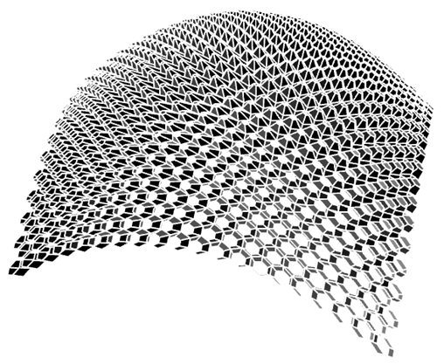
Sketches
CONCEPT
SCRIPT
DESIGN
Diagrams
Notes:
E ainda é mais difícil relacionar o design gerado com o programa. Como resolvemos esse problema?
Uma possível solução sugerida por Donald Knuth é que deviamos escrever nossos programas como se estivessemos a escrever um livro

Slide 15
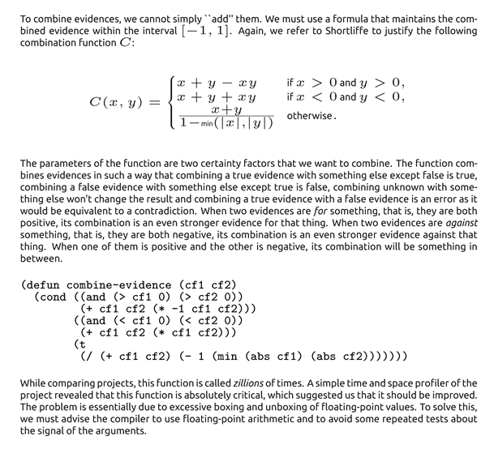
Literate Programming
Documentation
Program
Documentation
Notes:
Ia aparecer da seguinte forma. Donald Knuth.
Poderiamos ter texto, formular, o que for necessário para explicar o programa.
O leitor humano poderia usar toda essa info para entender o codigo, enquanto o computador iria apenas ignora-la
Infelizmente, Literate Programming foi um fracasso porque é muito dificil escrever programas como se eles estivesse em livros. Já é difícil escrever livros.
No entando em GD temos a maior parte da documentacao disponivel memos antes de ter o programa
A única diferenca é que a documentacao é em forma de esquissos

Slide 16
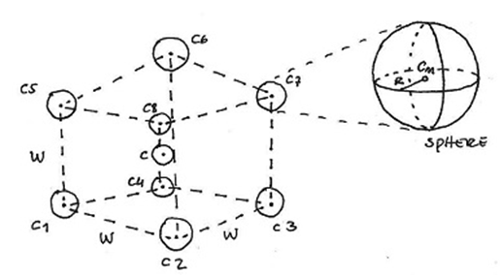
Program-sketch Correlation
def cubeSpheres(c, w, r):
c1 = c+xyz(-w,-w,-w)
c2 = c+xyz(+w,-w,-w)
c3 = c+xyz(+w,+w,-w)
c4 = c+xyz(-w,+w,-w)
c5 = c+xyz(-w,-w,+w)
c6 = c+xyz(+w,-w,+w)
c7 = c+xyz(+w,+w,+w)
c8 = c+xyz(-w,+w,+w)
for p in [c1,c2,c3,c4,c5,c6,c7,c8]:
sphere(p, r)
Documentation
Program
Notes:
E aqui é o que chamamos correlacao entre o programa e a documentacao.

Slide 17
Program-sketch Correlation
def cubeSpheres(c, w, r):
c1 = c+xyz(-w,-w,-w)
c2 = c+xyz(+w,-w,-w)
c3 = c+xyz(+w,+w,-w)
c4 = c+xyz(-w,+w,-w)
c5 = c+xyz(-w,-w,+w)
c6 = c+xyz(+w,-w,+w)
c7 = c+xyz(+w,+w,+w)
c8 = c+xyz(-w,+w,+w)
for p in [c1,c2,c3,c4,c5,c6,c7,c8]:
sphere(p, r)
Documentation
Program
Notes:
Podemos ir ainda mais longe relacionando os elementos do porgrama com os elementos da documentacao. Uma possivel solucao é apontar visualmente e correlacionar esses elementos. No entanto precisariamos de uma ferramenta de reconhecimento optico para reconhecer na images o caracter que ela representa no texto.
Infelizmente os sistemas de reconhecimento optico que usamos falhava em quase 100% das vezes, por isso criamos um sistema de recuprecao que agora é usado
A tempo inteiro. No proximo exemplo mostro como esse farramente pode ser util para ilustrar esse programa.

Slide 18
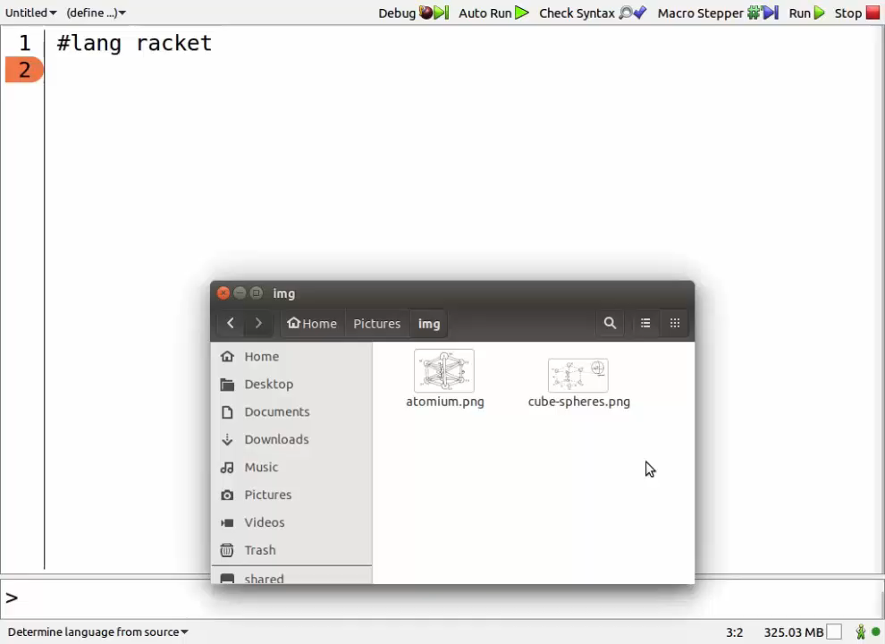
Notes:
No entato ter comentario também é importatante…

Slide 19
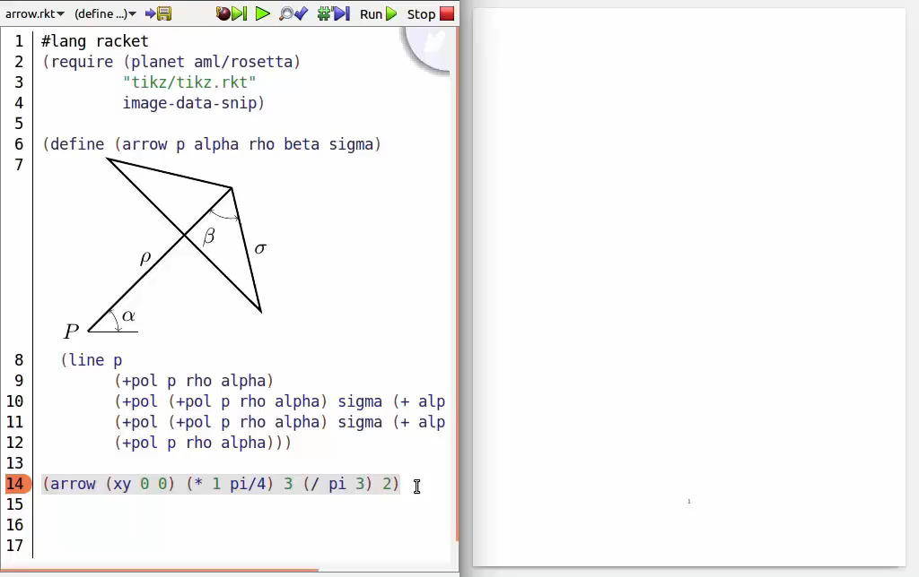
Immediate feedback

Slide 20
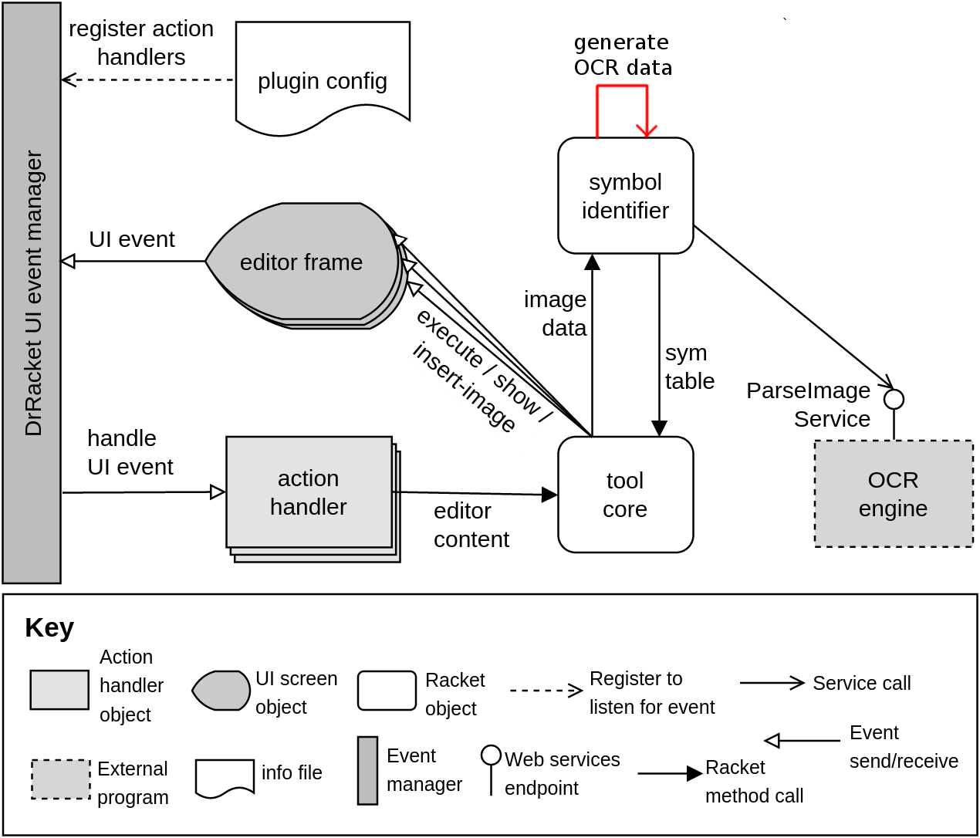
How to implement these tools?

Slide 21
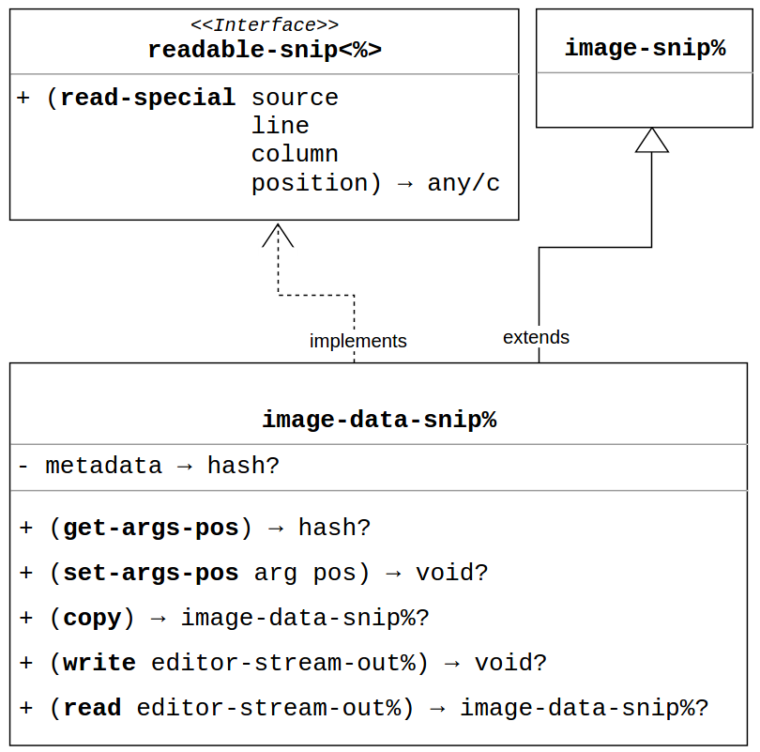
How to implement these tools?

Slide 22
Evaluation
Users feedback
Awkward shortcuts
Resize images
Adaptive sliders
Limitations
No resize operation for bitmaps
DrRacket slider GUI has fixed range
DrRacket stores code and metadata as binary

Slide 23
3 Conclusions

Slide 24
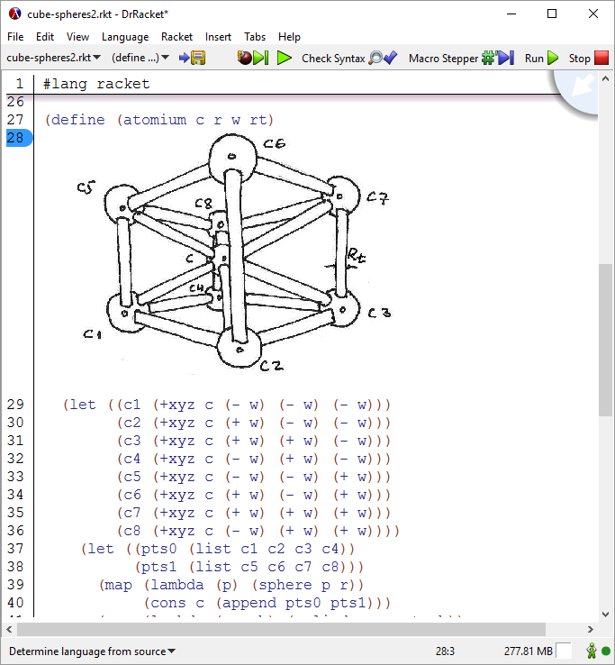
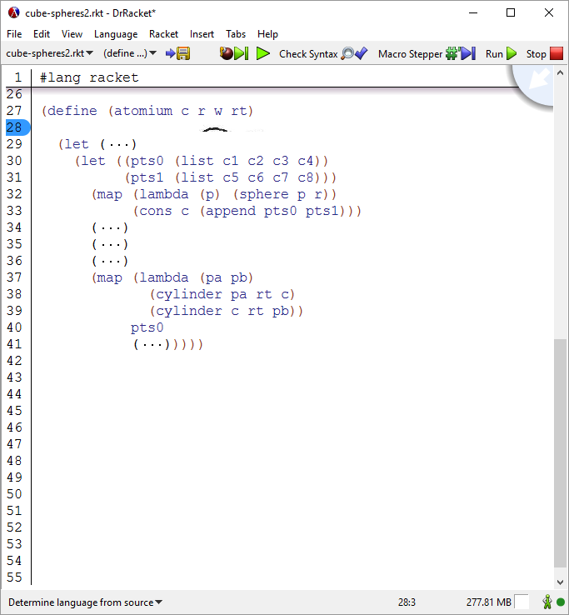
Program-sketch Correlation Tool
Current Work
Correlates code with program artifacts
Saves image and its metadata
Provides useful operations over images
Future Work
New correlation strategies
OCR integration
Support for image editing

Slide 25
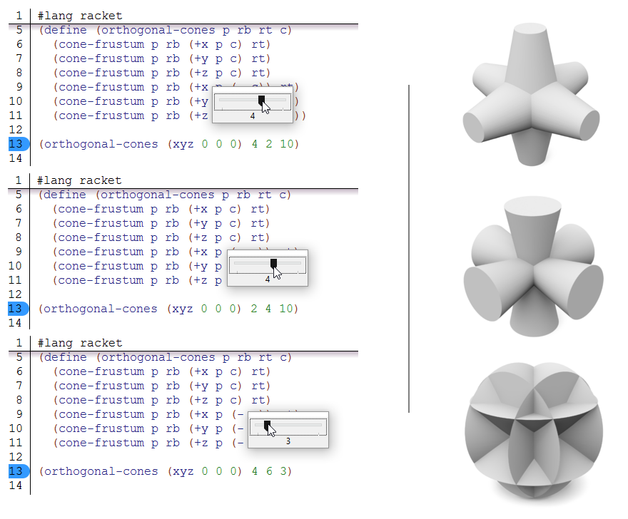
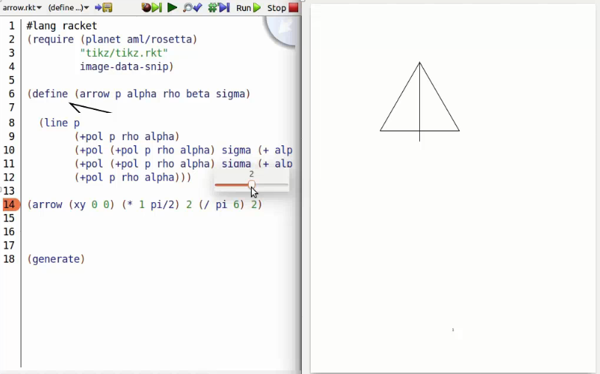
Immediate Feedback Tool
Current Work
Processes immediately the code change
Provides inline slider
Supports change in any literal
Future Work
Partial code execution
Adaptive sliders
Show model change

Slide 26
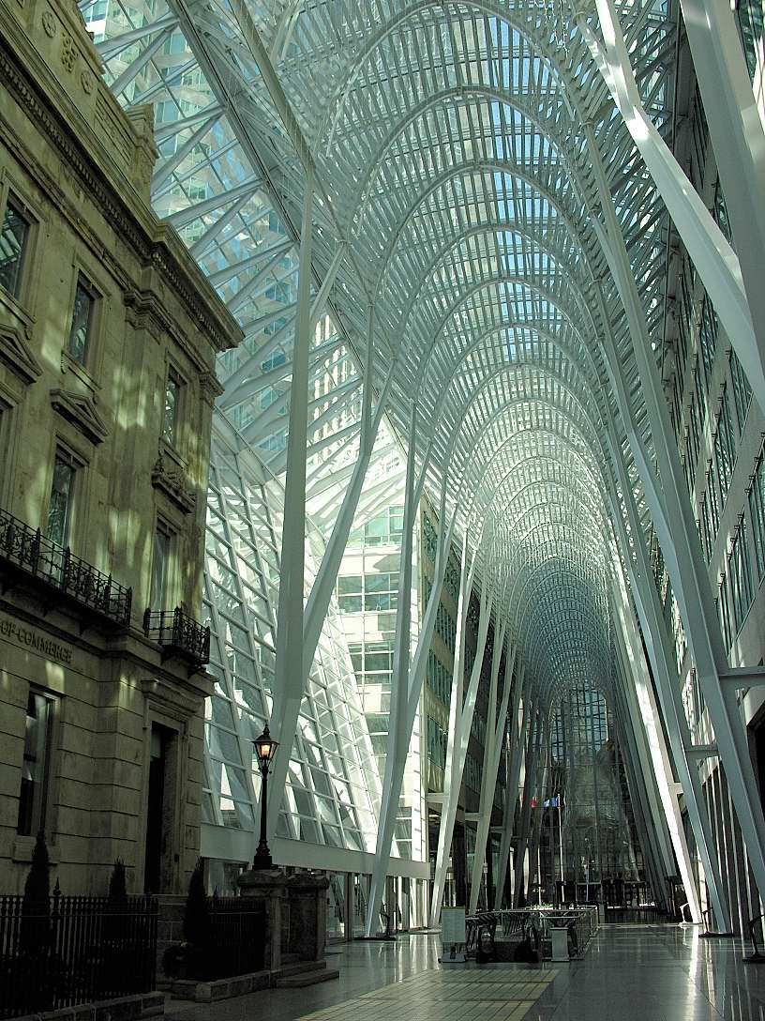
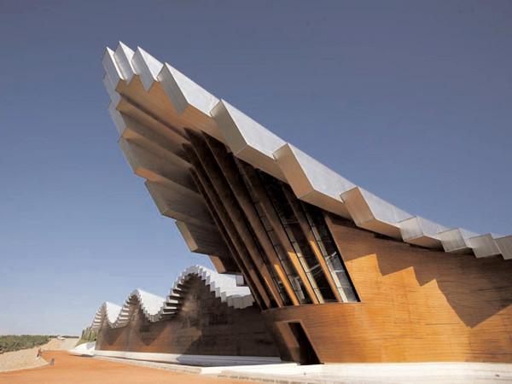
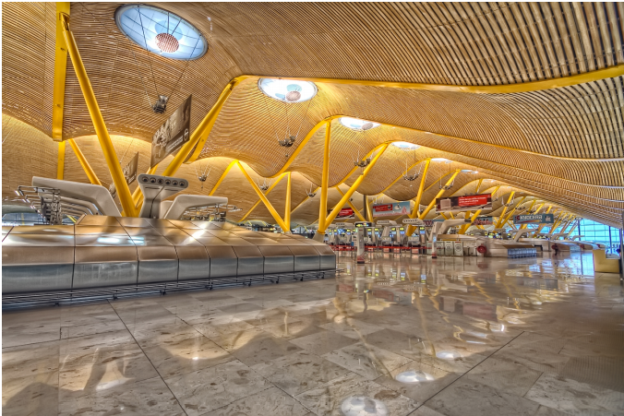
Ysios Winery
Laguardia, Spain (2001)
Thank you. Questions?
Barajas Airport
Madrid, Spain
Atrium of Brookfield Place
Toronto, Canada (1992)

